Slide 1
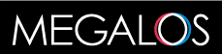
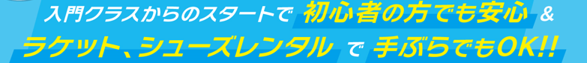
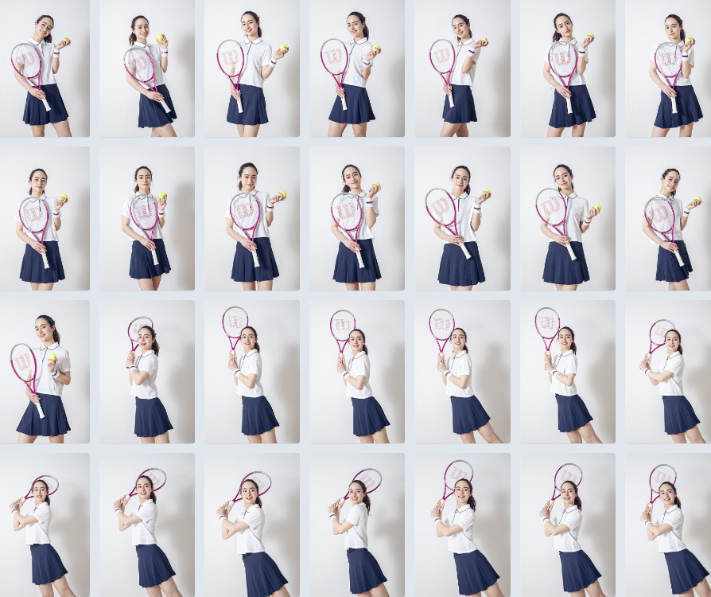
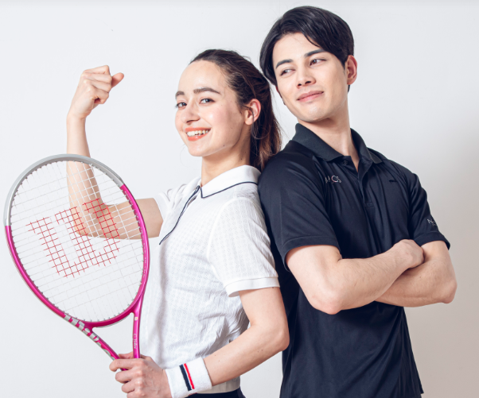

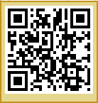


マシンジム・お風呂も使えるテニススクール！
レッスンの日はマシンジム・プールが終日使えます！
5月は…
入門クラス（STクラス）
【6種類の打ち方を習得、テニスの基礎を行うクラスです。】
※入門クラスは50分となります。
初級者クラス（BEクラス）
【コート1面での打ち合いを習得、ゲームのやり方を覚えるクラスです。】
上記クラスは体験料が無料となります！
ぜひ、この機会にご体験ください。
体験予約は
コチラ
【入門クラス】
火曜日 19:30～20:20 水曜日 21:10～22:00
土曜日 20:00～20:50 日曜日 14:40～15:30
その他のクラスもございます。
体験会はテニス会員ご紹介様も一緒に受講可能です。
※上記以外のクラスは550円(税込)でご体験いただけます。
各店毎に差し替えてください。

